Slide 1
透過 AI 自動化生成 網頁的優勢與應用
Paul Wu
2025/02/25
Gemtek Confidential
Distribution Prohibited

Slide 2
目錄
專案概述
AI 自動生成與傳統開發差異分析
AI 如何協助開發流程
結論

Slide 3
專案概述

Slide 4
專案概述
專案名稱：自動化網頁介面開發
專案目標：利用 AI 工具（如 bolt.new）自動生成網頁，提升開發效率、降低人為錯誤，並確保設計風格一致性。
主要開發工具：bolt.new + Vue.js（搭配 TypeScript 與 Vite）
本地開發環境：VS Code + Araxis Merge
版本控制工具：Git

Slide 5
AI 自動生成與傳統開發差異分析

Slide 6
AI 自動生成與傳統開發差異分析(傳統)
開發耗時：每個頁面需手動設計與撰寫
風格不一致：不同開發人員或頁面可能出現設計差異
維護困難：樣式重複、難以統一修改

Slide 7
AI 自動生成與傳統開發差異分析(AI)
效率提升
自動生成基礎頁面與元件，減少重複性工作。
快速構建樣式與版型，縮短開發週期。
設計一致性
AI 提供統一的設計風格，避免個人偏好影響。
樣式統一抽出，讓各頁面保持視覺一致。
易於維護與擴展
提取共享 CSS 類別，修改時只需變動少量程式碼。
頁面之間可共用元件，提高程式碼的可重用性。
多國語系
快速抽取各頁面文字進行翻譯。
減少錯誤翻譯，提升國際化品質。
多框架
支援多種框架與語言，如 Vue.js、React、Angular 等。

Slide 8
AI 自動生成與傳統開發差異分析
項目 | 傳統開發 | AI 開發
開發時間 | 長 | 短
代碼品質 | 中等 | 高
可擴展性 | 高 | 依工具而異
技術要求 | 高 | 低
學習門檻 | 高 | 低

Slide 9
AI 如何協助開發流程

Slide 10
AI 如何協助開發流程
Input
SDK
Output
bolt.new
bolt.new
WebGUI
Prompt
Pictures
Files

Slide 11
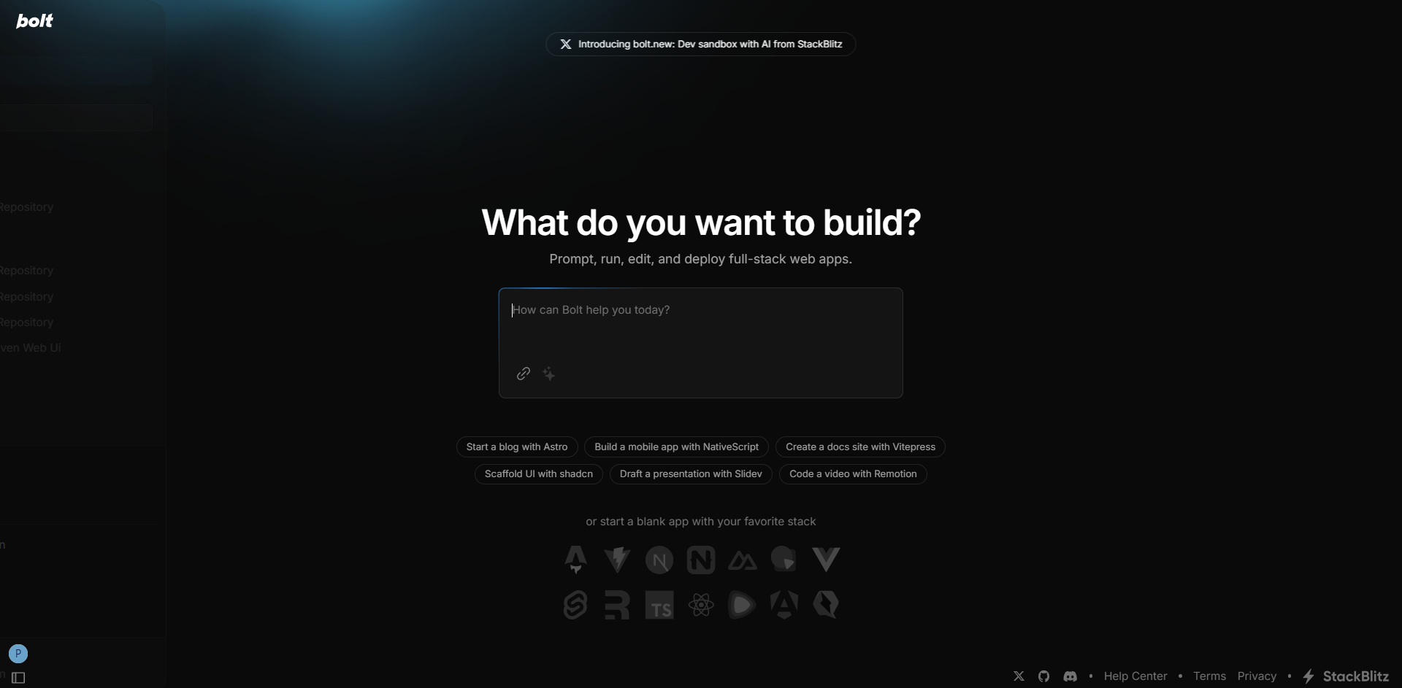
AI 如何協助開發流程

Slide 12
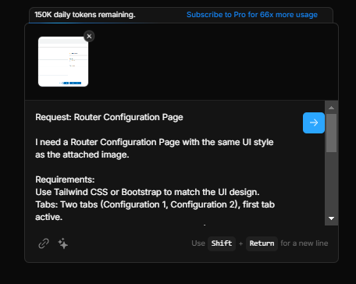
AI 如何協助開發流程 - 基礎功能介紹
Token: 用於處理輸入，根據輸入類型消耗資源。
Input Types:
Prompt/Picture/Other files

Slide 13
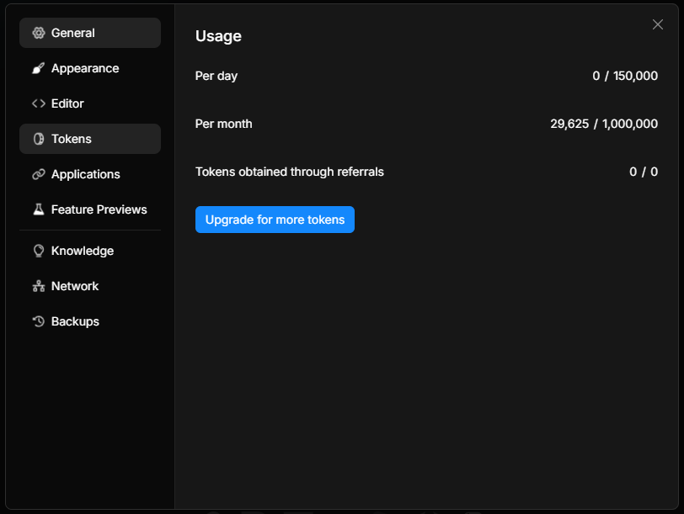
AI 如何協助開發流程 - Token
Token
Token 消耗依據：根據輸入的內容和複雜度決定消耗量，處理量越大消耗越多。
免費配額：
每日：150K tokens
每月：1M tokens
實際範例：
前期平均單次輸入大約消耗 30K tokens，相當於每日可進行約 5 次操作。

Slide 14
AI 如何協助開發流程 - 輸入類型與處理
Prompt
API URL: 提供API路徑資訊 (例如 GET : /API/info?list=SshServer 、 POST : /API/info?list=SshServer)
API 詳細設定：設定條件（如：當 DiagnosticsState 為 None，隱藏 Results）
樣式定義：設定視覺樣式（如：功能表位於左側）
程式碼修改：提供詳細的程式碼修改指示。
例如:「請修改程式碼以 [描述變更內容]，並確保輸出的程式碼完整，未變更的部分請保留，避免遺漏未修改的區塊。」
多語系支援 ：啟用多語系功能，支援以下語言：
英文（en）、日文（ja）、法文（fr）、簡體中文（zh-CN）、繁體中文（zh-TW）、韓文（ko）、德文（de）
外部 API 整合：支援來自其他網站的 API（如 21st.dev）。
Instead of just providing the updated code snippets here, please apply the changes directly to the relevant files in the project. This will save time and ensure consistency across the codebase.

Slide 15
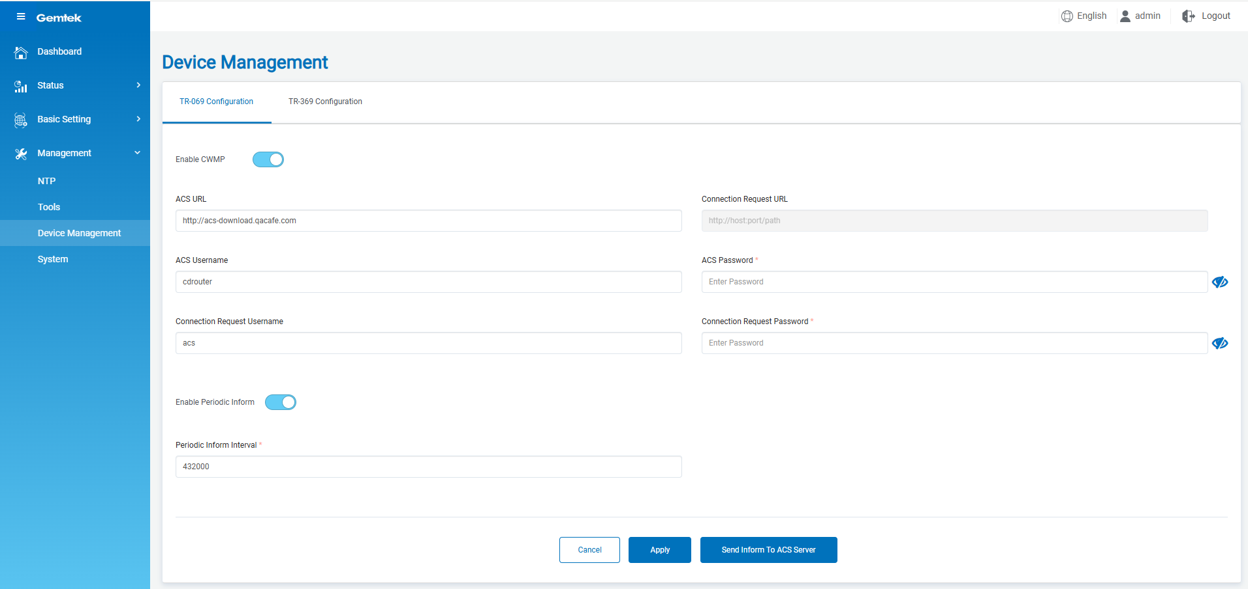
AI 如何協助開發流程 - 輸入類型與處理
Picture
版面配置：使用設計師提供的配置。
頁面設計：包括每個頁面的視覺設計。

Slide 16
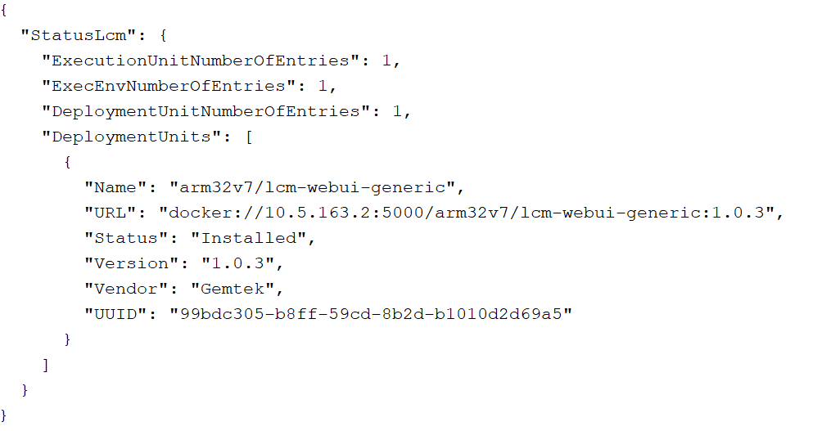

AI 如何協助開發流程 - 輸入類型與處理
Other Files
可直接在文件中定義 API 格式或其他相關資料。

Slide 17
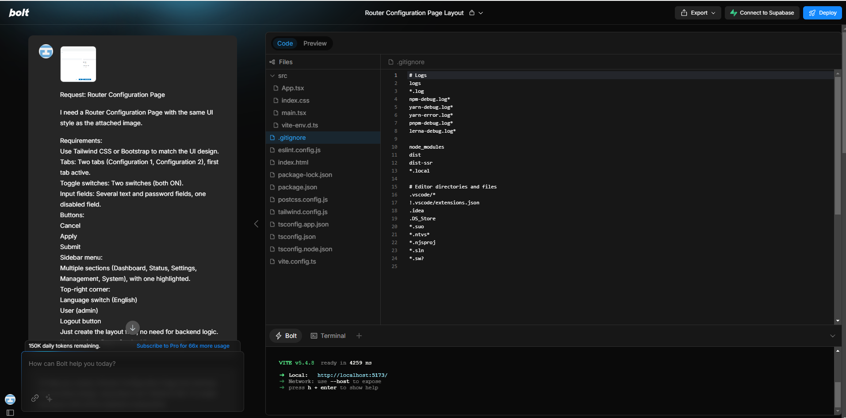
AI 如何協助開發流程 - Code

Slide 18
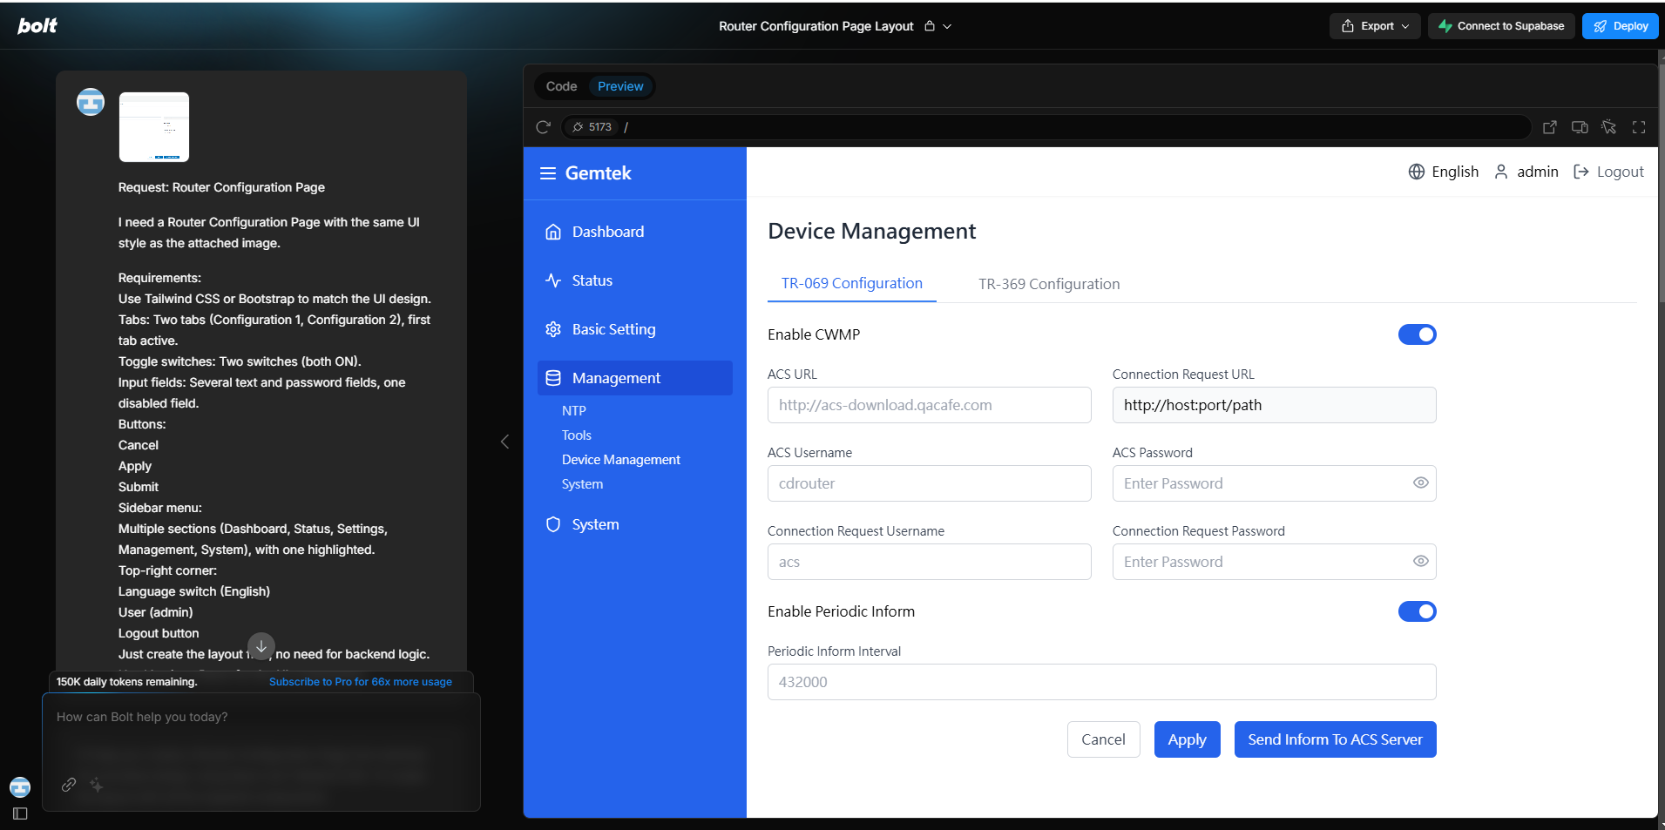
AI 如何協助開發流程 - Preview

Slide 19
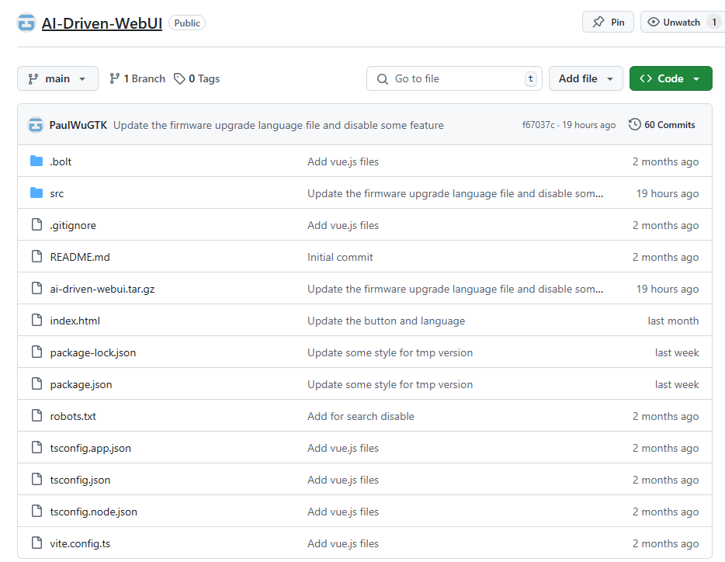
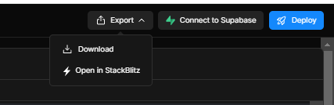
AI 如何協助開發流程 - SDK 下載與整合
建議每次生成後下載 SDK 以便保存最新版本

Slide 20
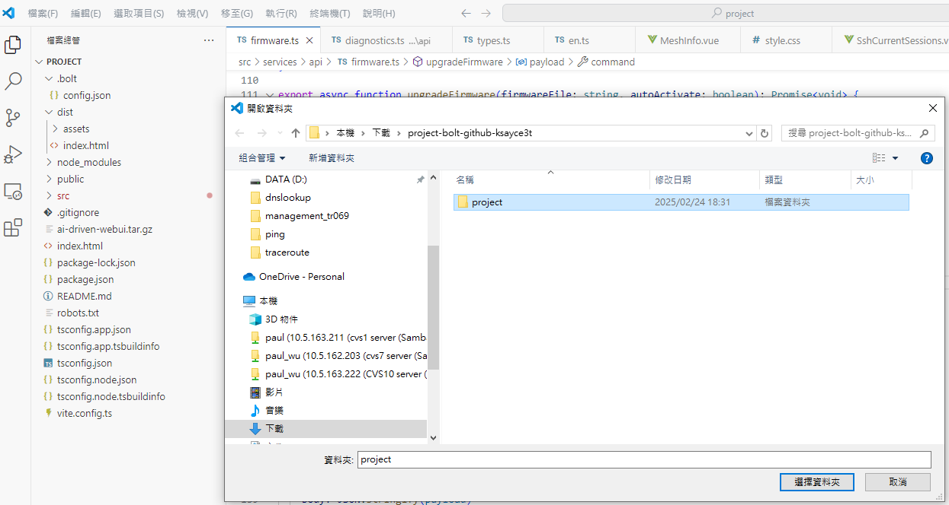
AI 如何協助開發流程 - SDK 下載與整合
VS Code 整合：
透過VS code使用下載後的SDK

Slide 21
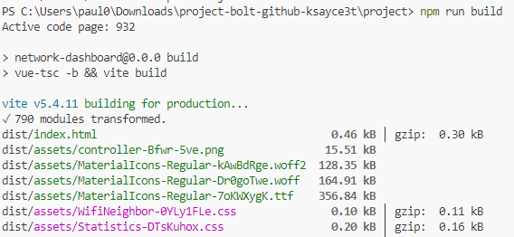
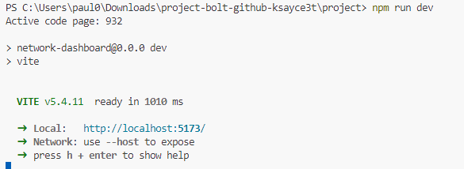
AI 如何協助開發流程 - SDK 下載與整合
VS Code 整合：
執行 npm run build 生成網頁檔案。
執行 npm run dev 進行本地端測試。

Slide 22
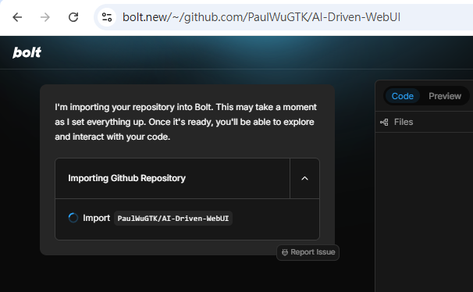
AI 如何協助開發流程 - SDK 下載與整合
Use GitHub Path:
Format: bolt.new/~/github.com/username/repository
Example: bolt.new/~/github.com/PaulWuGTK/AI-Driven-WebUI
Note: The repository must be public.
Sign In with GitHub:
Log in using your GitHub account.
Bind Repository:
Link the GitHub repo to bolt.new for direct import.

Slide 23
AI 如何協助開發流程
New
Prompt ( Create a website for Router use with vue.js )
Design or pictures
Login page
Home page design (menu bar position)
Other request
Multi-language

Slide 24
AI 如何協助開發流程
Add
Prompt
Design or pictures
API
URL
API data
Update
Prompt
Please modify the code to [describe the change], and ensure the output includes the complete code with unchanged parts intact. Do not omit any sections that are not being changed.

Slide 25
框架與工具支援
支援的框架與工具
靜態站點生成器：Astro、Slidev
伺服器端渲染（SSR）：Next.js、Nuxt.js、Remix
前端框架：Vue.js、React、Svelte、Qwik
全功能前端工具：Angular、TypeScript、NativeScript
動畫與多媒體工具：Remotion

Slide 26
框架與工具支援
靜態站點生成器
Astro
面向靜態站點生成，支持多框架 (React, Vue, Svelte)。
適合多框架組合的專案。
Slidev
專注於互動式簡報，生成靜態 HTML。

Slide 27
框架與工具支援
伺服器端渲染（SSR）框架
Next.js
React 基於 Node.js 的全棧框架，支持 SSR 和靜態生成。
與 RESTful API、GraphQL 集成良好。
Nuxt.js
Vue 的類似框架，支持靜態生成和 SSR
Remix
強調伺服器端渲染和路由管理，適合動態頁面和後端集成。

Slide 28
框架與工具支援
前端框架
Vue.js
輕量級，易於學習和使用，社群活躍，支持 MVVM 架構。
React
功能強大，社群龐大，支援複雜組件式開發。
Svelte
編譯期框架，生成純 JavaScript，無框架運行時開銷。
Qwik
為即時加載設計，支持部分加載和高效交互。

Slide 29
框架與工具支援
全功能前端工具
Angular
功能全面，內建模組化和雙向綁定，適合大型專案。
TypeScript
不是框架，但用於增強 JavaScript 的靜態類型檢查。
NativeScript
用於開發原生應用，支持多平台。

Slide 30
框架與工具支援
動畫和多媒體工具
Remotion
用於生成基於 React 的影片動畫。

Slide 31
結論

Slide 32
結論
AI 自動生成加速開發，但仍需人為調整
雖然 AI 可大幅縮短開發時間，但設計出精準的 Prompt 仍是成效的關鍵。
設計一致性不再是難題，但創意仍需人類參與
AI 確保了視覺一致性，但獨特的設計創意仍需開發者的參與與調整。
開發門檻降低，但基礎程式能力仍重要
即使 AI 簡化了流程，理解程式碼結構有助於快速修改與優化。
時間的重點轉移：從寫程式到設計需求
使用 AI 後，開發者的心力更多地放在需求設計與流程規劃，而非單純的程式撰寫。
協作流程優化，但溝通仍是關鍵
結合 bolt.new 與 GitHub 簡化了團隊合作，但有效的需求溝通仍是成功的核心。

Slide 33
Thank you!

